Slide 1
«Домашняя игротека»
Психологический тренинг

Slide 2
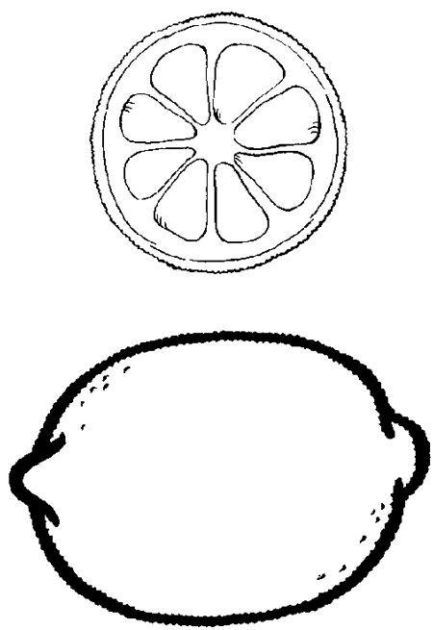
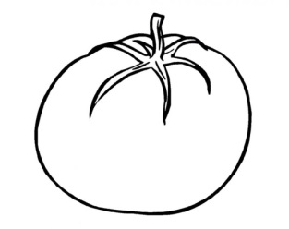
Упражнения на цветовое различение
«Что какого цвета?»
Учить ребенка правильно соотносить цвета различных предметов.

Slide 3
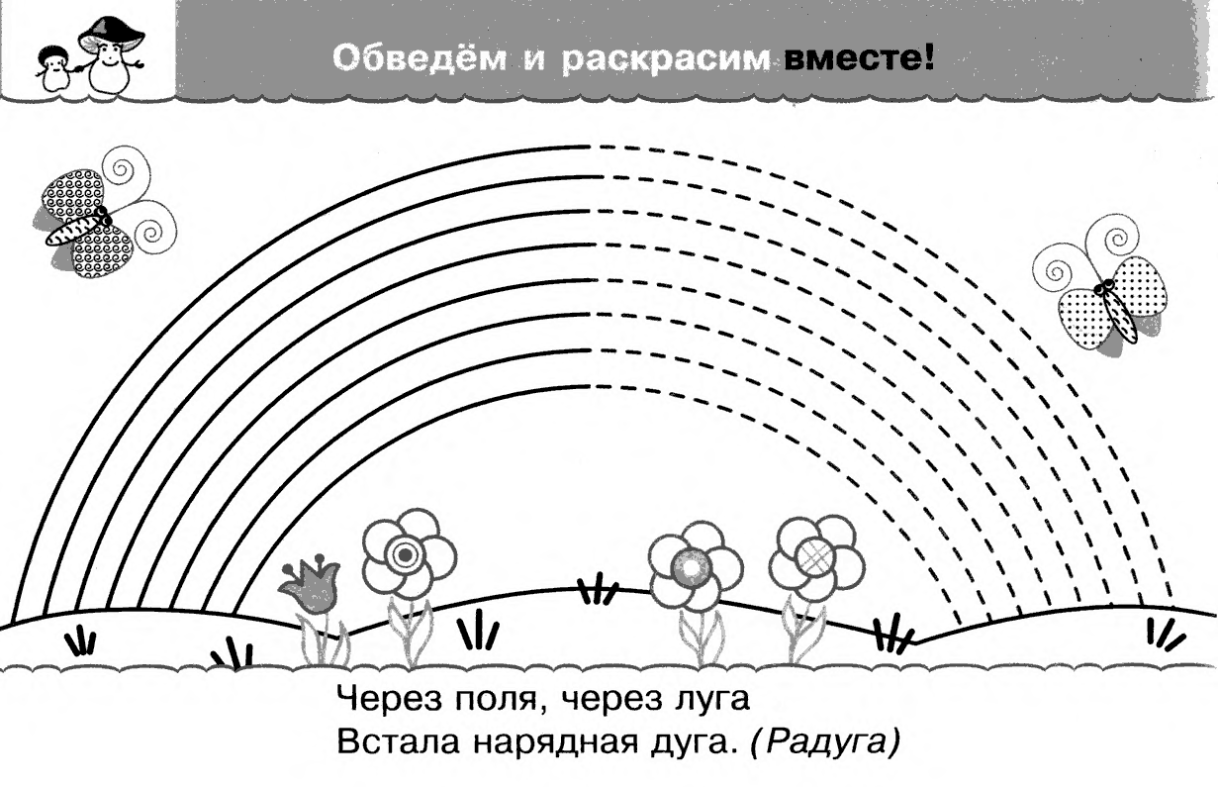
Упражнения на цветовое различение
«Радуга»
Познакомить ребенка с последовательным расположением цветов в спектре

Slide 4
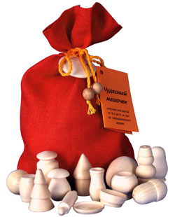
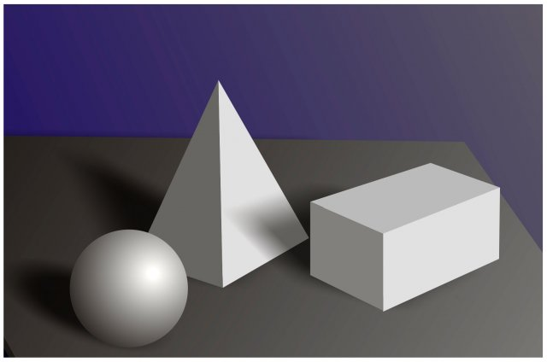
Упражнения на развитие тактильной чувствительности
«Угадай на ощупь»
«Чудесный мешочек»

Slide 5
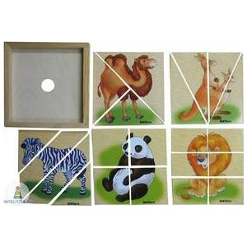
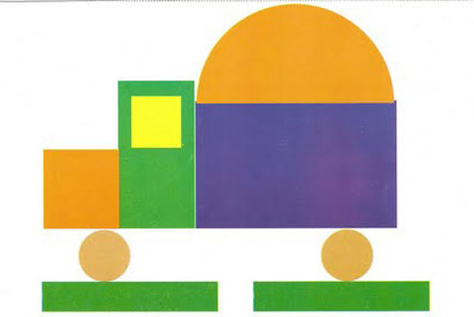
Упражнения на развитие восприятия и мышления
«Разрезные картинки»
«Сложи из геометрических фигур картинку»

Slide 6
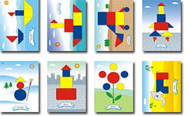
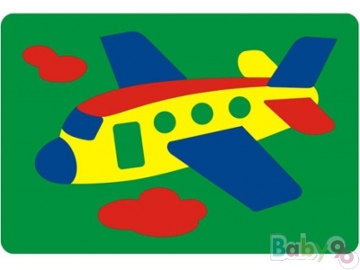
Упражнения на развитие восприятия и мышления
«Блоки Дьенеша для самых маленьких»
Мягкая мозаика

Slide 7
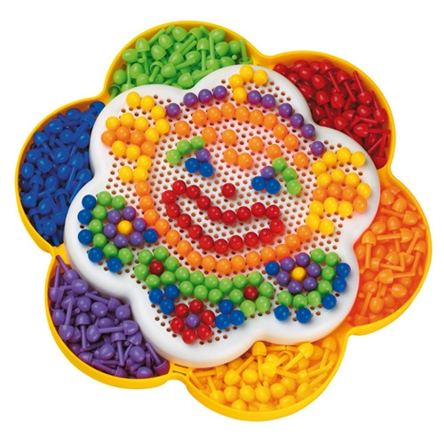
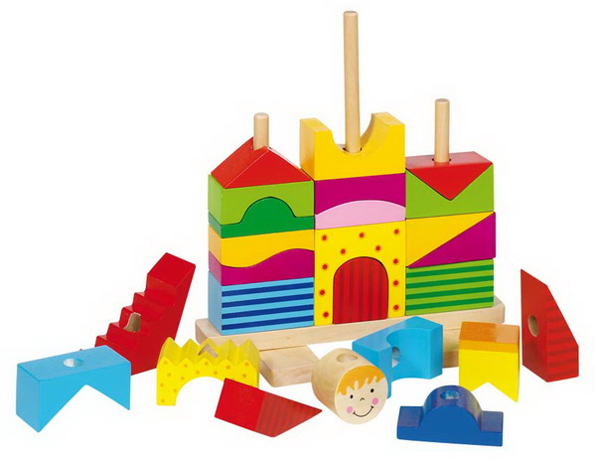
Упражнения на развитие восприятия и мышления
Пирамидки, мисочки, коробки форм
Мозаика

